Slide 1
移动应用开发
方维维

Slide 2
本节课学习内容
什么是Material Design
Toolbar
滑动菜单
悬浮按钮
卡片式布局

Slide 3
什么是Material Design
Material Design
Material Design，中文名：材料设计语言，是由Google推出的全新的设计语言，谷歌表示，这种设计语言旨在为手机、平板电脑、台式机和“其他平台”提供更一致、更广泛的“外观和感觉”。
Material Design不再让像素处于同一个平面，而是让它们按照规则处于空间当中，具备不同的维度。Material Design还规范了Android的运动元素，例如让按钮的弹入弹出，卡片的滑入滑出。Material Design更加倾向于用色彩来提示。

Slide 4
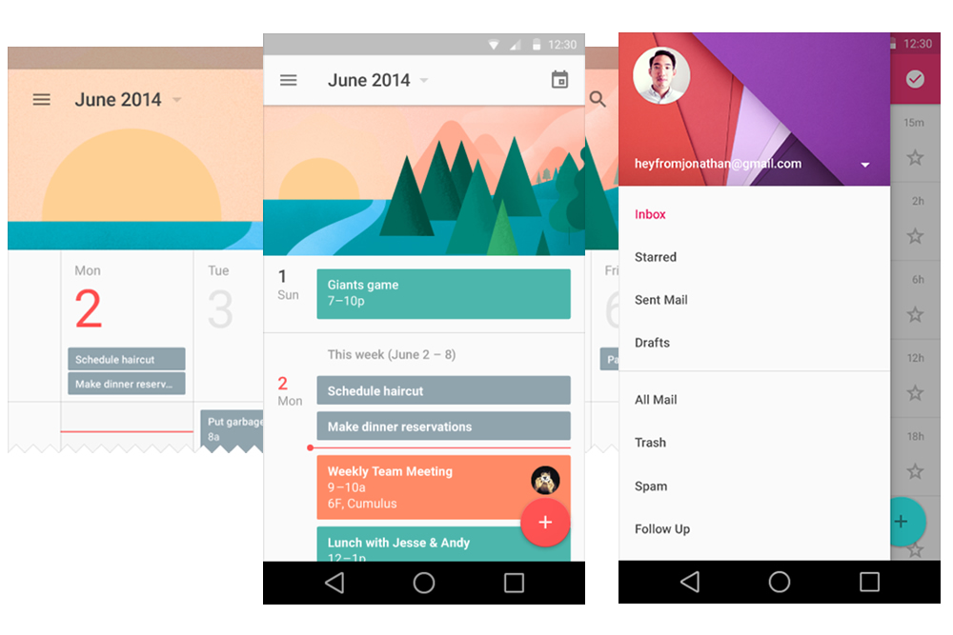
什么是Material Design
Material Design设计的应用

Slide 5
本节课学习内容
什么是Material Design
Toolbar
滑动菜单
悬浮按钮
卡片式布局

Slide 6
Toolbar
Toolbar简介
Android 的ActionBar的文字不能随意设置位置，不能自定义添加自己的布局。Google在Android5.0以后推出了一个Toolbar来完全代替之前的Actionbar，Toolbar的出现解决了Actionbar的各种限制，Toolbar可以完全自定义和配置。Toolbar的强大之处在于，他不仅继承了ActionBar的所有功能，而且灵活性更高。

Slide 7
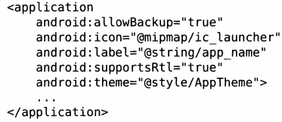
Toolbar
每新建一个项目，都会默认显示ActionBar，那么ActionBar在
哪里被定义？是根据项目指定的主题来显示。
打开AndroidManifest.xml
android:theme指定了一个AppTheme主题，那么AppTheme又在哪里定义？

Slide 8
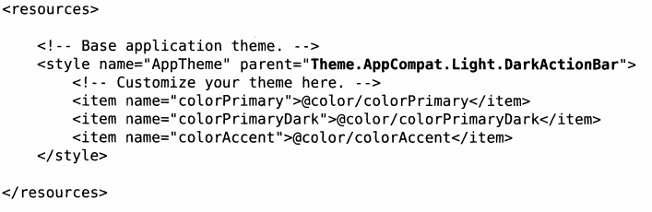
Toolbar
打开res/values/styles.xml
这里定义了一个AppTheme主题，它指定了parent的主题是Theme.AppCompat.Light.DarkActionBar,这是一个深色的ActionBar主题，也就是我们之前项目中自带的主题

Slide 9
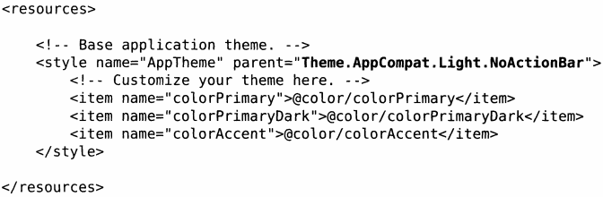
Toolbar
简单实现Toolbar
首先修改res/values/style.xml
我们用Toolbar代替系统在带的ActionBar,所以我们设置不带ActionBar的主题

Slide 10
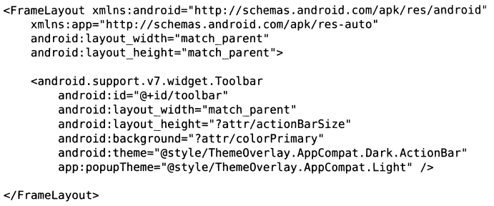
Toolbar
activity_main.xml
xmlns:app指定新的命名空间，因为Material Design出现在Android5.0版本以后，使用xmlns:app是为了兼容以前的老系统
Toolbar控件是appcompat-v7库提供

Slide 11
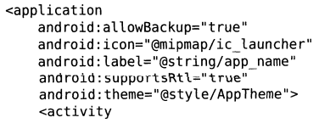
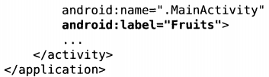
Toolbar
AndroidManifest.xml
Toolbar常用的功能，修改标题栏上常用的文字

Slide 12
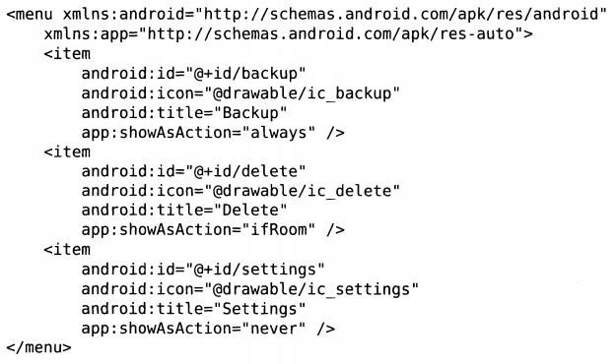
Toolbar
toolbar.xml
为Toolbar添加一些action按钮，用<item>标签来定义action按钮，android:id指定按钮的id，android:icon指定按钮的图标，android:title指定按钮的文字，app:showAsAction指定按钮的显示位置

Slide 13
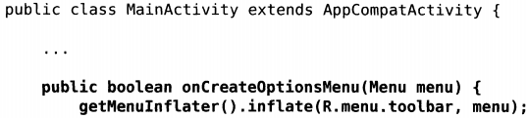
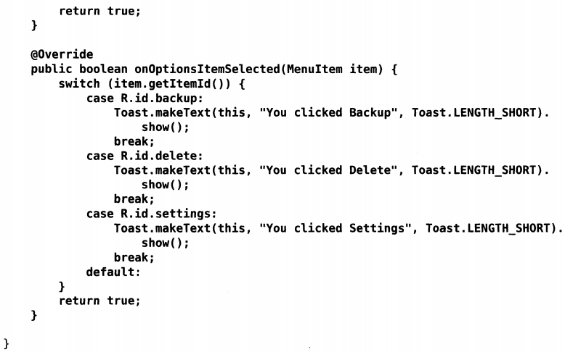
Toolbar
MainActivity
加载toolbar.xml这个菜单文件
在onOptionsItemSelected()方法中处理各个按钮的点击事件

Slide 14
本节课学习内容
什么是Material Design
Toolbar
滑动菜单
悬浮按钮
卡片式布局

Slide 15
滑动菜单
滑动菜单
所谓的活动菜单进士将一些菜单选项隐藏起来，而不是放置在主屏幕上，然后通过滑动的方式将菜单显示出来。这种方式节省控件，又能实现很好的动画效果。滑动菜单是Material Design中最常见的效果之一，在许多著名的应用（Gmail、Google++）中，都有滑动菜单的功能。

Slide 16
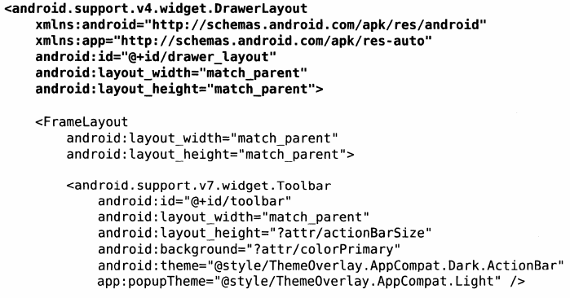
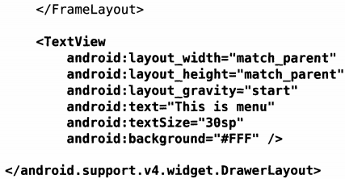
滑动菜单
DrawerLayout实现滑动菜单，修改MainActivity
最外层使用DrawerLayout控件，此控件由support-v4库提供，实现了滑动菜单功能
第一个控件是FrameLayout，作为主屏幕中的显示内容，添加我们刚刚定义好的Toolbar
第二个控件为TextView，用于作为滑动菜单中显示的内容，注意layoout_gravity属性必须指定，left表示滑动菜单在左边，right表示滑动菜单在右边，start表示根据系统的语言判断

Slide 17
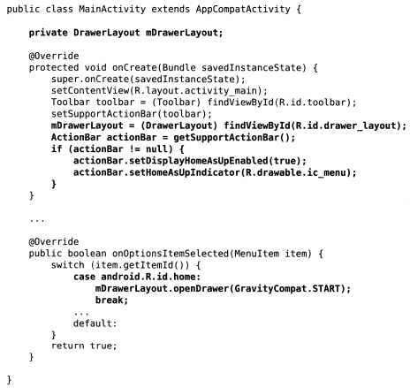
滑动菜单
MainActivity
通过getSupportActionBar()方法获得ActionBar实例，此ActionBar是由ToolBar来完成
调用setDisplayHomeAsUpEned()方法让导航按钮HomeAsUp显示出来，在调用方法设置导航按钮照片
HomeAsUp按钮默认是一个箭头返回上一层，默认id为home，我们这里通过调用openDrawer将滑动菜单显示出来

Slide 18
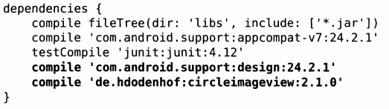
滑动菜单
NavigationView在滑动菜单页面定制任意布局
在app/build.gradle中添加依赖
第一行是Design Support库，用来提供NavigationView控件
第一行是一个开源项目CircleImageView，用来实现图片圆形化的功能，下面会用到

Slide 19
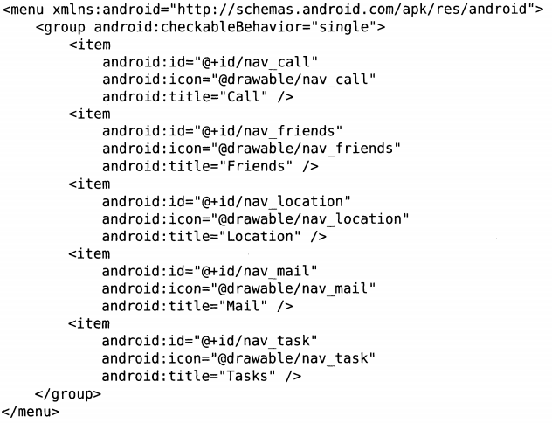
滑动菜单
新建nav_menu.xml来显示NavigationView具体的菜单项
指定所有的菜单只能单选
指定菜单里有5项内容

Slide 20
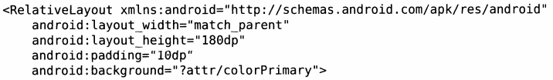
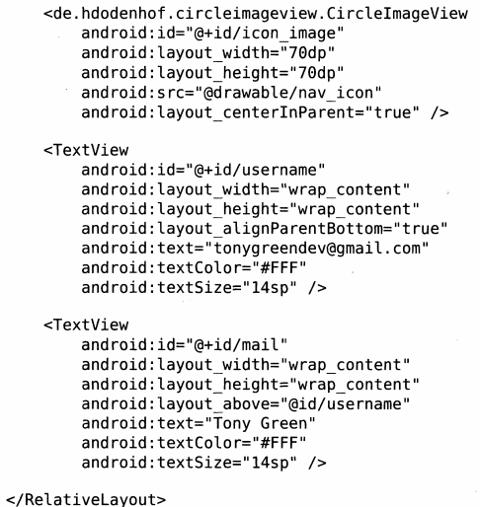
滑动菜单
新建nav_header.xml显示NavigationView的头部布局
将图片圆形化的控件，用法和ImageView一样
两个TextView用来显示用户名和邮箱

Slide 21
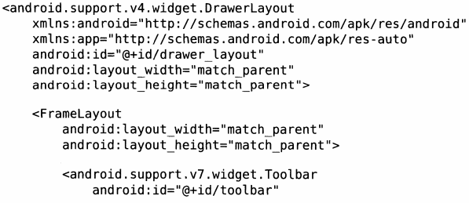
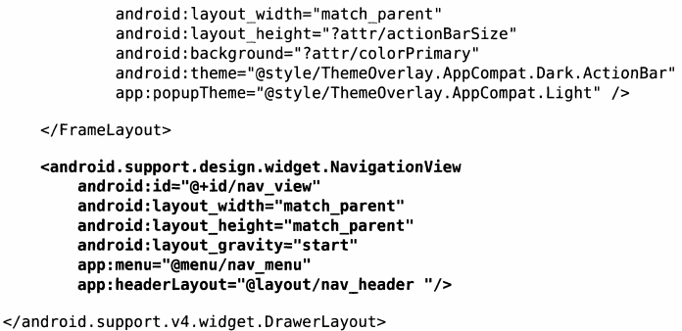
滑动菜单
修改activity_main.xml
将显示滑动菜单内容的控件换成NavigationView，然后再把刚刚写好的nav_menu.xml和nav_header.xml设置进去

Slide 22
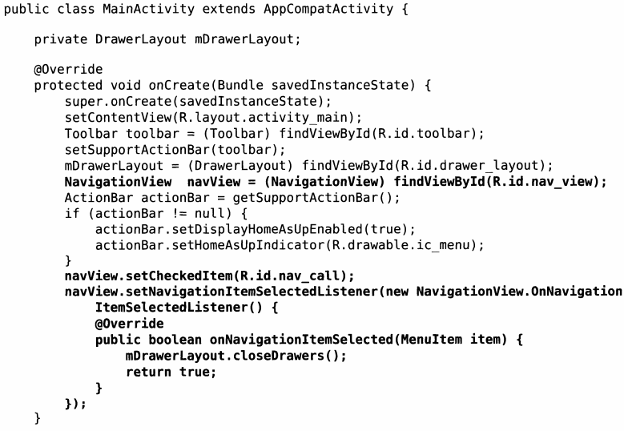
滑动菜单
MainActivity
setCheckedItem()方法设置默认选中菜单项
为菜单项设置选中事件监听

Slide 23
本节课学习内容
什么是Material Design
Toolbar
滑动菜单
悬浮按钮
卡片式布局

Slide 24
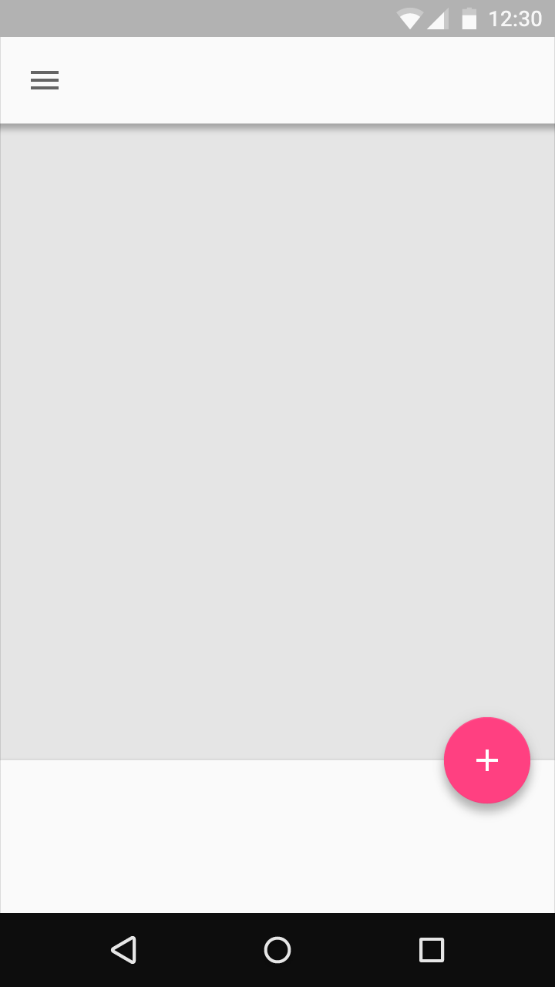
悬浮按钮
悬浮按钮
它是漂浮在 UI 上的一个圆形图标，具有一些
动态的效果，比如变形、弹出、位移等等。
浮动操作按钮有两种尺寸：
默认尺寸：适用于多数应用情况。
迷你尺寸：仅用于创建与其他屏幕元素视觉的连续性。
悬浮按钮

Slide 25
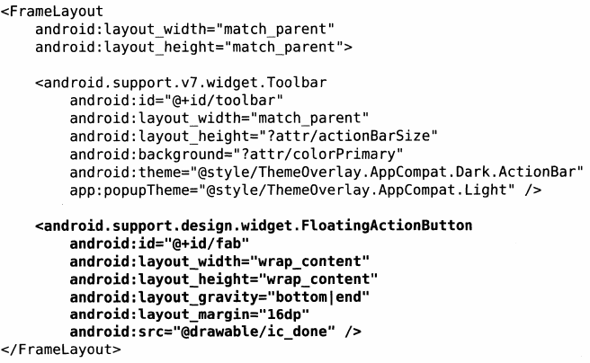
悬浮按钮
FloatingActionButton控件实现悬浮按钮修改activity_main.xml
在主屏幕布局中加入了一个FloatingActionButton，指定了悬浮按钮的位置，设置了按钮的图标

Slide 26
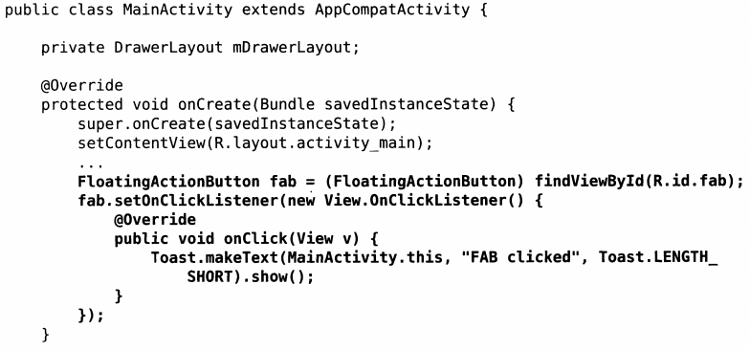
悬浮按钮
修改MainActivity
为悬浮按钮添加点击事件，使用Toast作为提示工具

Slide 27
悬浮按钮
更先进的提示工具Snackbar
Snackbar 是一种针对操作的轻量级反馈机制，常以一个小的弹出框的形式，出现在手机屏幕下方或者桌面左下方。它们出现在屏幕所有层的最上方，包括浮动操作按钮。
它们会在超时或者用户在屏幕其他地方触摸之后自动消失。Snackbar 可以在屏幕上滑动关闭。当它们出现时，不会阻碍用户在屏幕上的输入，并且也不支持输入。屏幕上同时最多只能现实一个 Snackbar。
Android 也提供了一种主要用于提示系统消息的胶囊状的提示框 Toast。Toast 同 Snackbar 非常相似，但是 Toast 并不包含操作也不能从屏幕上滑动关闭。

Slide 28
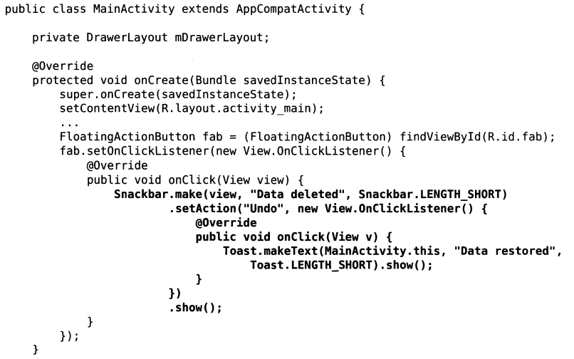
悬浮按钮
修改MainActivity
调用Snackbar的make()方法创建一个Snackbar对象，make()方法的第一个参数需要传入view,第二个参数为显示内容，第三个参数为显示的时常。这个控件会在屏幕底部出现
setAction()方法来设置一个动作，来与用户进行交互

Slide 29
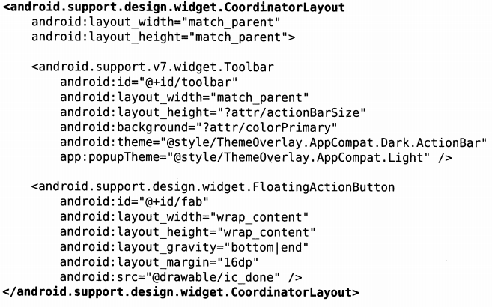
悬浮按钮
CoordinatorLayout加强版的FrameLayout,修改activity_main
将FrameLayout换成CoordinatorLayout，上面我们提到Snackbar会在屏幕底部出现，这样会挡住我们之前添加的悬浮按钮，运用CoordinatorLayout会自动将内部的FloatingActionButton向上偏移

Slide 30
本节课学习内容
什么是Material Design
Toolbar
滑动菜单
悬浮按钮
卡片式布局

Slide 31
卡片式布局
卡片
卡片是包含一组特定数据集的纸片，数据集含有各种相关信息，例如，关于单一主题的照片，文本，和链接。卡片通常是通往更详细复杂信息的入口。卡片有固定的宽度和可变的高度。最大高度限制于可适应平台上单一视图的内容，但如果需要它可以临时扩展（例如，显示评论栏）。
用途
卡片是用来显示由不同种类对象组成的内容的便捷途径。它们也适用于展示尺寸或操作相当不同的相似对象，像带有不同长度标题的照片。

Slide 32
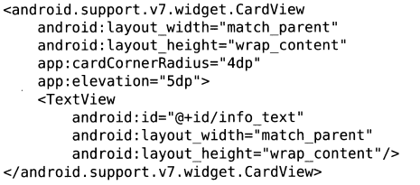
卡片式布局
CardView是用于实现卡片式布局的重要控件
CardView基本用法，app:cardCornerRadius指定卡片圆角弧度，app:elevation指定卡片的高度，添加了一个TextView,会显示在一张卡片中

Slide 33
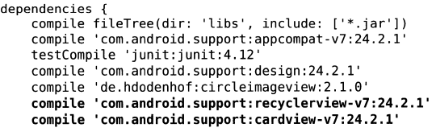
卡片式布局
实现卡片式布局需要用到RecyclerView,CardView这几个控件
在app/build.gradle文件中声明这些库的依赖，最后一行添加了一个Glide库的依赖，这是一个强大的图片加载库，我们接下来会用到

Slide 34
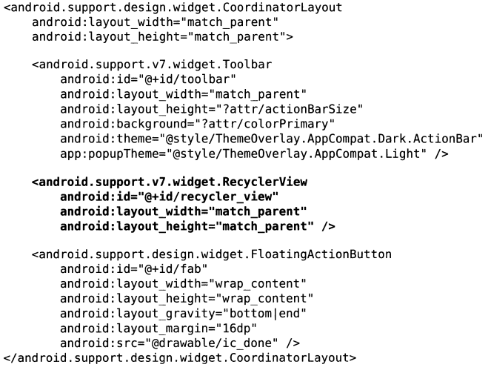
卡片式布局
修改activity_main.xml
在主屏幕布局中加入了一个RecyclerView,用来显示屏幕中的内容设置宽和高占满整个布局空间

Slide 35
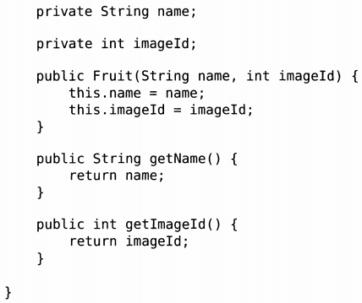
卡片式布局
定义实体类Fruit类
fruit类中有两个字段，name表示水果的名字，imageId表示水果对应的图片资源

Slide 36
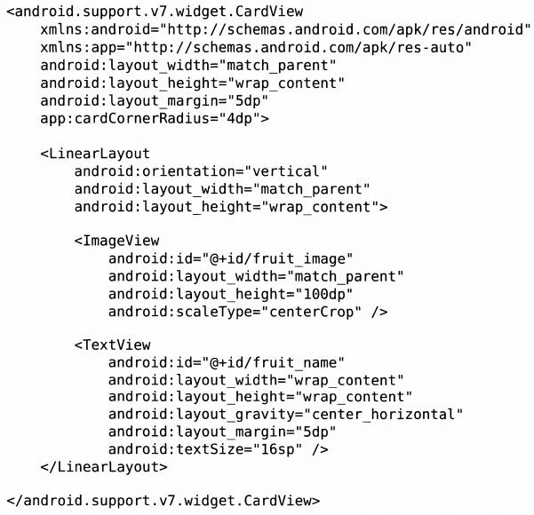
卡片式布局
定义RecyclerView子项布局，fruit_item.xml
这里使用CardView作为子项的最外层布局，似使得RecyclerView的每个元素都在卡片当中

Slide 37
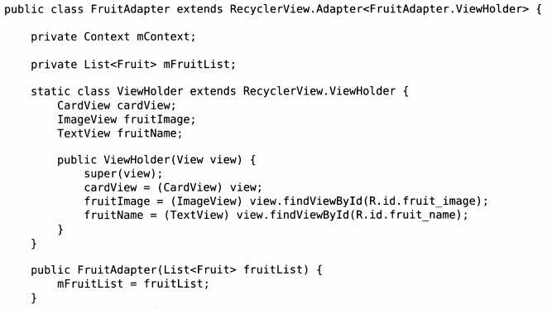
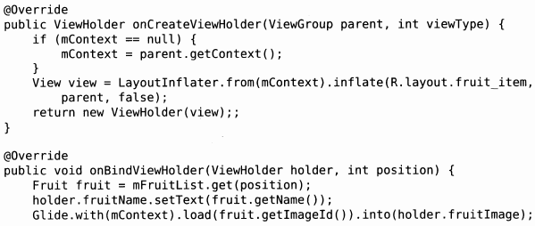
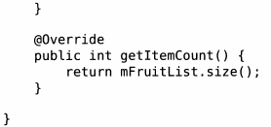
卡片式布局
新建RecyclerView适配器，FruitAdapter类
Glide.with()方法传入一个context,load()方法加载图片，into()方法将图片设置到具体的ImageView中去，使用Glide来加载图片是因为这个控件可以直接自动压缩图片等复杂的逻辑操作

Slide 38
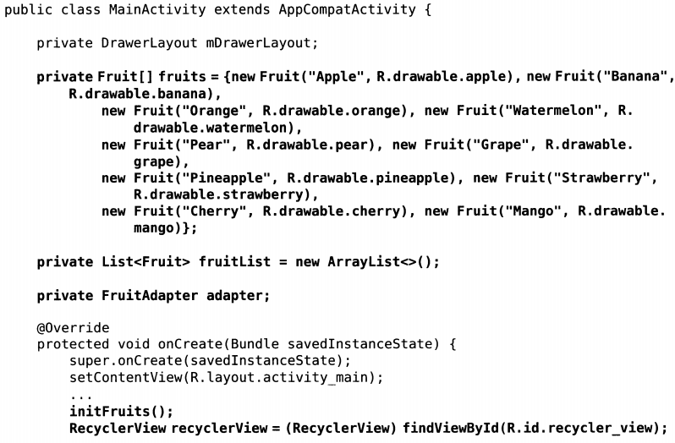
卡片式布局
MainActivity
定义了一个Fruit对象数组，放入一些Fruit实例

Slide 39
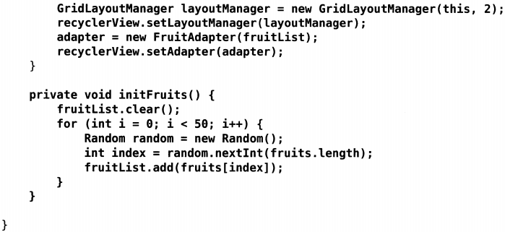
卡片式布局
MianActivity
这里使用GridLayoutManager这个布局，第一个参数是Context，第二个参数是列数，这里我们设置一行显示两列

Slide 40
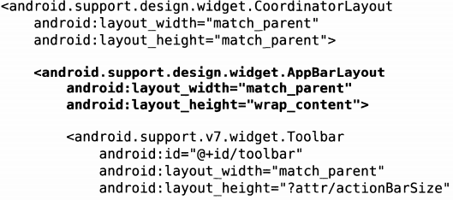
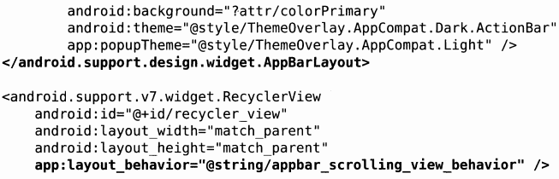
卡片式布局
AppBarLayout解决RecyclerView遮挡ToolBar问题,activity_main.xml
在Toolbar外层放置AppBarLayout
使用app:layout_behavior为RecyclerView指定一个布局行为

